Slide 1
Wiskunde
Wetenschappelijke notatie

Slide 2


Wiskunde leer je door:

Slide 3
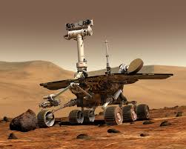
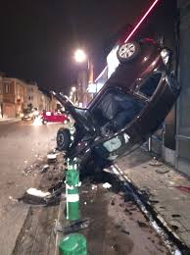
Wetenschappelijke notatie
Grote getallen compact noteren
Te voorkoming van fouten
Afstand aarde-mars 230000000000 meter.
Of was het 23000000000 meter?

Slide 4
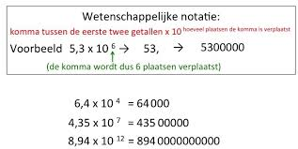
Notatie
Altijd in hetzelfde format
Eén cijfer voor de komma
Achter de komma kunnen meerdere cijfers staan
Dan een “x”
10???
Juiste macht!

Slide 5
Wetenschappelijke Notatie
Opgaves:
Groot getal compact noteren:
Noteer 7.591.976.542 afgerond op 1 decimaal in de wetenschappelijke notatie.
7,59 wordt 7,6
7,6 x 10⁹
9 cijfers na 1e getal dus macht = 9

Slide 6



Wetenschappelijke Notatie
Opgaves:
Getal in wetenschappelijke notatie uitschrijven:
Schrijf voluit: 7,52 x 10⁸
7
Macht = 8 dus 8 cijfers na 1e getal
52 000 000

Slide 7
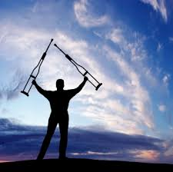
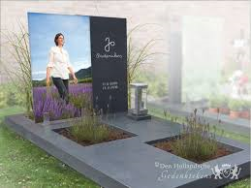
kleine getallen
Ook bij kleine getallen kans op fouten
Graag 0,00012 liter medicijn!
Of was het 0,0012 liter medicijn?

Slide 8
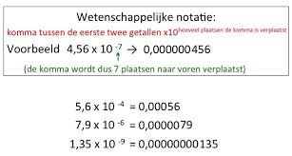
Notatie
Altijd in hetzelfde format
Eén cijfer voor de komma
Achter de komma kunnen meerdere cijfers staan
Dan een “x”
10-?
Juiste macht!

Slide 9
Notatie kleine getallen
2 soorten sommen
Voluit schrijven
1,7 x 10⁻⁸
0,000000017 (eerst 8 nullen en dan het getal vooraan)
Macht = -8 dus begin met 8 nullen (komma na de 1e nul natuurlijk)

Slide 10
Notatie kleine getallen
2 soorten sommen
Compact schrijven
0,00006328
6,328 x10⁻⁵ (eerst het getal met komma, dan 10 tot macht – aantal nullen)
Begint met 5 nullen dus de macht is -5

Slide 11
Met Rekenmachine
Rekenmachine kan:
Getal naar wetenschappelijke notatie omzetten.
Omzetten wetenschappelijke notatie naar getal controleren.
Bijv:
Zet 456000000 in WN.
Zet 1,24 x 10⁻⁷ om naar gewoon getal.

Slide 12
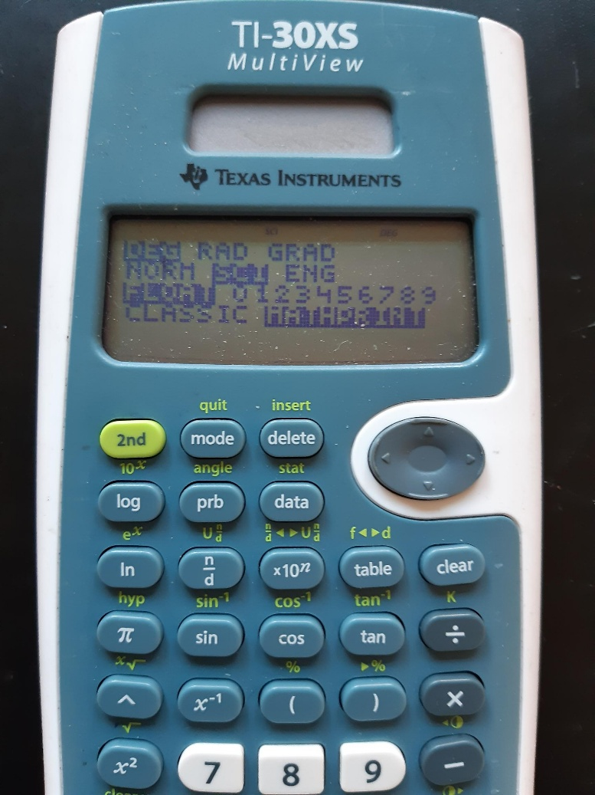
Met rekenmachine
Zet in <mode>
de optie “SCI”
aan.
Na de som weer
terugzetten naar
“NORM”

Slide 13
Met rekenmachine
Bijvoorbeeld:
Zet 456000000 in WN.
Zet 1,24 x 10⁻⁷ om naar gewoon getal.
Typ 456000000 in. Dan <enter>. Antwoord: 4,56 x 10⁸
Typ 0,0000000124 in. Dan <enter>. Controleer getal in WN in rekenmachine met opgave. Klopt het niet, pas dan aan.

Slide 14
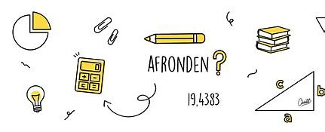
Met rekenmachine
Afronden doet je rekenmachine niet.
Dat moet je zelf doen!

